Slide 1
算法设计与分析
Algorithm Design and Analysis

Slide 2
关于本课程
课程目的：计算机算法设计与分析导引
  以算法设计为主，介绍算法设计的主要方法和基本思想；并简要介绍算法分析概念。不是程序设计课，也不是数学课
常用的算法设计策略(包括分治策略、动态规划、贪心策略、回溯法、随机算法等)
算法复杂度分析方法(计算迭代次数、使用递归方程、频度分析等)

Slide 3
引例一：费氏数列
目 的 ：考察不同算法的差异性
费氏数列是由13世纪的意大利数学家、来自Pisa的 Leonado Fibnacci发现。
费氏数列是由1，1开始，之后的每一项等于前两项之和：
1，1，2，3，5，8，13，21，34，55，89，144...... 。
这个数列有如下一些特性：
  前2个数相加等于第3个数
  前1个数除以后一个数越往后越无限接近于0.618 (黄金分割)
  后1个数除以前一个数越往后越无限接近于1.618
  …

Slide 4
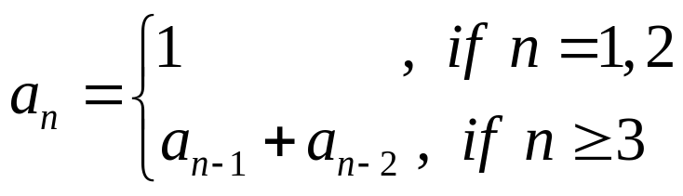
问题：编写一个程序(设计一个算法)，输入为整数n,
输出为第n项费氏数列的值。

Slide 5
递归形式的算法：
procedure fib(n)
if n==1 or n==2
return 1
else
return fib(n-1)+fib(n-2)

Slide 6
迭代形式的算法：
procedure fib_improved(n)
f₁ ← 1
f₂ ← 1
result ← f1+f2
for i ← 3 to n
result ← f₁+f₂
f₁ ← f₂
f₂ ← result
end for
return result

Slide 7
1 算法引论
历史背景
算法复杂度与渐近分析方法
如何估计算法的复杂度
算法复杂度分析的意义

Slide 8
历史背景简介
阶段1：二十世纪30年代，能否使用一个有效的过程(相当于现在算法的概念)来求解一个给定的问题一直是人们所关注的。当时的焦点是将问题进行分类：可解或是不可解。关注问题是否可以求解的理论称为可计算理论(computability theory or theory of computation)。出现了一系列的计算模型，例如：歌德尔的递归函数，丘奇的Lamda演算，Post的波斯特机，Turing机。
阶段2：随着数字计算机的出现，人们越来越关注于那些可求解的问题。一开始，人们满足于能够在一定的时间内解决一个特定的问题，而不去关注所需要的资源。慢慢地，人们需要考虑在有限资源的条件下高效地解决问题。这就导致了计算复杂度(computational complexity)这一新学科的诞生。在这个领域，主要是研究解决可求解问题时所需要的资源，主要是时间和空间复杂性。有时候，其他的资源也需要考虑，例如，通信代价、需要使用的处理器的个数(使用并行计算模型)等等。

Slide 9
引例二：搜索问题
给定已经排好序(不妨假设为非降序)的n个元素A[1…n] ,现在要判定一个给定的元素x是否在此数组中出现。
  方法1：顺序搜索
  方法2：二分搜索

Slide 10
二分搜索算法
输入：非降序排列的数组A[1…n]和元素x
输出：如果x=A[j], 1 ≤j ≤n,则输出j,否则输出0.
1. low←1; high ←n; j←0
2. while(low ≤high) and (j=0)
3. mid ← ⎣( low+high)/2⎦
4. if x=A[mid] then j ←mid
5. else if x<A[mid] then high ←mid-1
6. else low ←mid+1
7. end while
8. return j

Slide 11
分析
最好情形：比较1次
最坏情形：比较⎣logn⎦+1次
  每次循环都要抛弃一些元素，例如第二次循环时，剩余元素为A[1…mid-1]或A[mid+1…n]，不妨设为A[mid+1…n]，则剩余的元素个数是⎣n/2⎦
  第j次while循环时，剩余元素的个数是⎣n/2^{j-1}⎦
  或者找到x，或者程序在子序列长度达到1时终止搜索, 此时⎣n/2^{j-1}⎦=1 ⇔ 1 ≤ n/2^{j-1} <2 ⇔ 2^{j-1} ≤n< 2^{j} ⇔logn<j≤logn+1⇔j=⎣logn⎦+1
顺序搜索，是什么情况？

Slide 12
算法及其性质
算法是对问题求解过程的准确描述，由有限条指令组成，这些指令能在有限时间内执行完毕并产生确定性的输出。
算法需满足的4个性质：
  输入：零个或多个外部量作为输入。
  输出：至少产生一个量作为输出, 它(们)与输入量之间存在某种特定的联系。
  确定性：组成算法的每条指令都是清晰、无歧义的。
  有限性：每条指令的执行次数有限，执行每条指令的时间也有限。
程序与算法的区别：
  程序是算法用某种程序设计语言的具体实现。
  程序可以不满足算法的有限性性质。

Slide 13
算法的复杂度
复杂度：算法运行时需要耗费计算机资源的量，可以分为时间复杂度和空间复杂度。
算法复杂度依赖于三个方面：待求解问题的规模、算法的输入和算法本身。
用n，I，A分别表示问题的规模、算法的输入（出现最好、最坏等情况）和算法本身，用表示C复杂度，则有：C=F(n,I,A)。如果将时间复杂度和空间复杂度分开，则有T=T(n,I,A)和S=S(n,I,A)。通常，我们让A隐藏在复杂度函数名中，所以有T=T(n,I)和S=S(n,I)。
由于时间复杂度和空间复杂度概念类似，计量方法类似，且空间复杂度分析相对简单，因此本课程主要讨论算法的时间复杂度。

Slide 14
元运算
元运算：对任何计算步骤，其代价总是一个时间常量为上界，而不管输入数据或执行的算法，总称这样的计算步骤为元运算，（基本操作）
  算术运算：＋，—， ×，/
  比较和逻辑运算
  赋值运算，包括遍历表或树的指针赋值

Slide 15
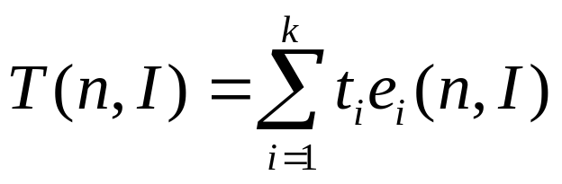
T=T(n,I)的具体化
假设计算机提供k 种元运算，分别记为O₁, O₂,…,O_{k。}所谓元运算指的是这样一类运算：不管使用什么样的算法和输入数据，该运算的上阶是一个常数时间。例如，算术运算、比较、逻辑、赋值等。
元运算O_{i}每执行一次需要的时间为t_{i}。
对于给定的算法A，已经知道用到的元运算O_{i} 的执行次数为e_{i} , i = 1,...,k。很显然e_{i}是n 和I 的函数，即e_{i} = e_{i}(n, I)。
至此，就有：

Slide 16
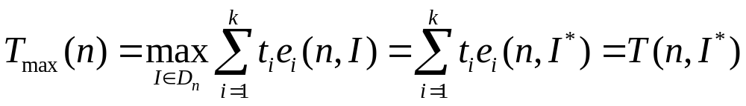
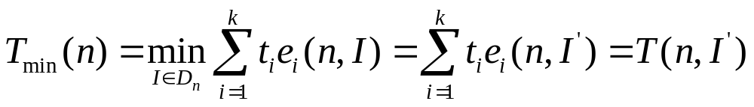
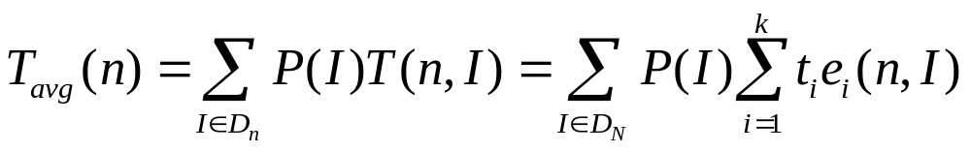
分析
T(n,I)给出的是在问题规模为n ，输入为I 时算法的时间复杂度。但是我们不可能，也没必要对每种可能的输入都去求其时间复杂度。通常可以考虑3 种情形下的时间复杂度：最坏情形、最好情形以及平均情形。
实践表明：可操作性最强、最有实际价值的是算法最坏情形下的时间复杂度。自此，如不作特殊说明，使用T(n)表示给定算法在最坏情形下的时间复杂度.

Slide 17
使用算法的绝对运行时间来度量其时间复杂度？
一个编程实现了的算法的绝对运行时间，不仅仅和算法本身相关，还和很多其他因素密切相关：机器性能、编程语言、编译器、编程技巧等等。
在分析一个算法的运行时间时，通常将该算法和其他算法在同一问题、甚至是不同的问题上进行比较，因而运行时间只能是相对的，而不是绝对的。
希望算法的描述不仅独立于机器，并且可以以任何语言来加以描述，包括自然语言。
希望使用度量算法运行时间的准则不依赖于软硬技术的进步。
不仅仅关注小规模输入下的，而且还关注在大规模输入下的情形。

Slide 18
渐近分析(Asymptotic Analysis)
对于T(n) ，当n单调递增并趋于∞ 时，T(n) 也是单调增加并趋于∞。为此,如果存在一个T*(n) ，使得当n → ∞ 时有(T(n) − T*(n)) /T(n) → 0,就称T*(n)是T(n)当n → ∞ 的渐近性态，或称T*(n)是给定算法在n →∞ 时的渐近复杂度。
显然, T*(n)不是唯一的。我们可以尽可能的选择简单的T*(n)，然后使用T*(n)来替代T(n) 作为n → ∞ 的复杂度度量。渐近复杂度分析只要关心T*(n)的阶就可以了(在n 充分大时)，不必关心其中的常数因子。

Slide 19
4种阶：O, Ω, Θ,和o
假设： f (n) 和g(n) 是定义在正数集上的正函数。
定义1 (O)：如果存在正的常数C和自然数n₀，使得当n≥n₀时， 有f(n)≤C·g(n)，则称函数f (n) 在n 充分大时有上有界，且g(n) 是它的一个上界，记做f (n) = O(g(n)) ，并称f (n) 的阶不高于g(n) 的阶。

Slide 20
例子
例： f(n)＝ n² ，g(n)＝ n³。因为：存在n₀ ＝1，C=1，当n≥ n₀时，有n²≤Cn³ , 所以：n² = O(n³)
例： f(n)＝ n² ，g(n)＝ n²。因为：存在n₀ ＝1，C=1, n≥ n₀时，有n²≤Cn² , 所以：n² = O(n²)
例： f(n)＝ n²+nlog(n) ，g(n)＝ n²。同样有n²+nlog(n) = O(n²)
例： f(n)＝ an²+nlog(n) ，g(n)＝ n²。同样有an²+nlog(n) = O(n²)
例： f(n)＝ an²+nlog(n)+c ，g(n)＝ n²。同样有an²+nlog(n)+c = O(n²)

Slide 21
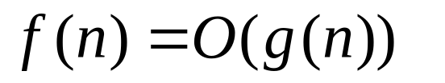




Slide 22
小结
在进行阶的运算时，常系数、低的阶以及常数项可以忽略。
根据O的定义，得到的是在问题规模充分大时，算法复杂度的一个上界。上界的阶越低则评估越有价值。
运算规则
  O( f ) + O(g) = O(max( f , g));
  O( f )·O(g) = O( f·g);
  O(C·f (n)) = O(f (n));

Slide 23
Ω
定义2(Ω)： 如果存在正的常数C 和自然数n₀ ， 使得当n ≥ n₀时， 有f(n)≥C·g(n)，则称函数f (n) 在n 充分大时有下有界，且g(n) 是它的一个下界，记做f (n) = Ω(g(n)) ，并称f (n) 的阶不低于g(n) 的阶。
下界的阶越高，则评估精度越高，也就越有价值。

Slide 24
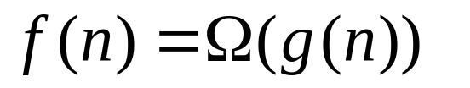


Slide 25
Θ和o
定义3(Θ)：如果存在一个自然数n0和两个正常数c1，c2>0,使得n>=n0, c1g(n)<= f(n)<= c2g(n) ，则f (n) = Θ(g(n)) ，即f (n) = O(g(n)) ，且f (n) = Ω(g(n)) ，称f (n) 和g(n) 是同阶。
定义4( o ) ：对于任意给定的ε > 0 ，存在正整数n₀ ，使得当n ≥ n₀ 时，有f (n) / g(n) ≤ε ，则称函数f (n) 在n 充分大时的阶比g(n) 低，记为f (n) = o(g(n)) 。

Slide 26
小结
进行算法的时间复杂度分析，就是求其T(n)，并用O、Ω或是Θ以尽可能简单的形式进行表示。
理想情况下，希望能够使用Θ表示算法的时间复杂性。退而求其次，可以使用O或是Ω。
使用O时，希望估计的上界的阶越小越好。
使用Ω时，希望估计的下界的阶越大越好。

Slide 27
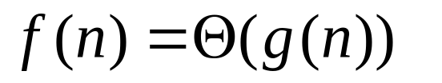

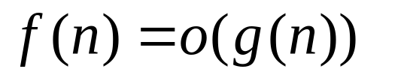


Slide 28
算法复杂度中阶的不同，对耗费时间的影响
假设计算机每秒可以进行10⁶次运算
Algorithm | 1 | 2 |  |  | 3 |  | 4 |  |  | 5
T(n): Time function(μs) | 33n | 46n lg n |  |  | 13n² |  | 3.4n³ |  |  | 2^{n}
Input size(n) | Solution time
10 | 0.00033 sec. |  |  | 0.0015 sec. |  | 0.0013 sec. |  | 0.0034 sec. |  | 0.001 sec.
100 | 0.0033 sec. |  |  | 0.03 sec. |  | 0.13 sec. |  | 3.4 sec. |  | 4×10¹⁶ yr.
1,000 | 0.033 sec. |  |  | 0.45 sec. |  | 13 sec. |  | 0.94 hr.
10,000 | 0.33 sec. |  |  | 6.1 sec. |  | 22 min. |  | 39 days
100,000 | 3.3 sec. |  |  | 1.3 min. |  | 1.5 days |  | 108 yr.
Time allowed | Maximum solvable input size (approx.)
1 second | 30,000 |  | 2,000 |  | 280 |  | 67 |  | 20
1 minute | 1,800,000 |  | 82,000 |  | 2,200 |  | 260 |  | 26

Slide 29

如何计算一个算法的时间复杂度？
Problem
Instance
计算迭代次数
使用递归方程
频度分析
等等
Algorithm

Slide 30
计算迭代次数
通常，算法耗费的时间和算法的迭代次数成比例。因此计算算法的迭代次数就可以作为算法运行时间的指示器。这在很多算法中都可以得到应用，如查找、排序等等。

Slide 31
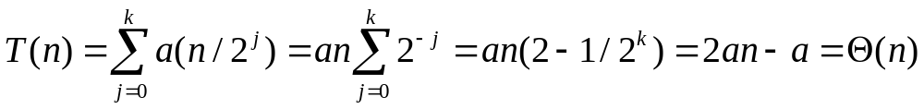
例：
输入： n (n = 2^{k} ， k 为某一正整数)
输出：count
1. count ← 0
2. while n ≥ 1
3. for j ← 1 to n
4. count ← count+1 //执行一次耗费时间设为a
5. end for
6. n ← n/2 //执行一次耗费时间设为d
7. end while
8. return count
n≥2⁰
分析：while 迭代的次数是k +1次(因为n≥1 可以写成n≥2⁰，算法运行过程 n=2^{k}→2⁰)
显然，k = log n 。在每次while 循环里面for 依次执行, n/2⁰ , n/2¹ , n/2² , … , n/2^{logn} 次。所以，算法耗费的时间为：

Slide 32
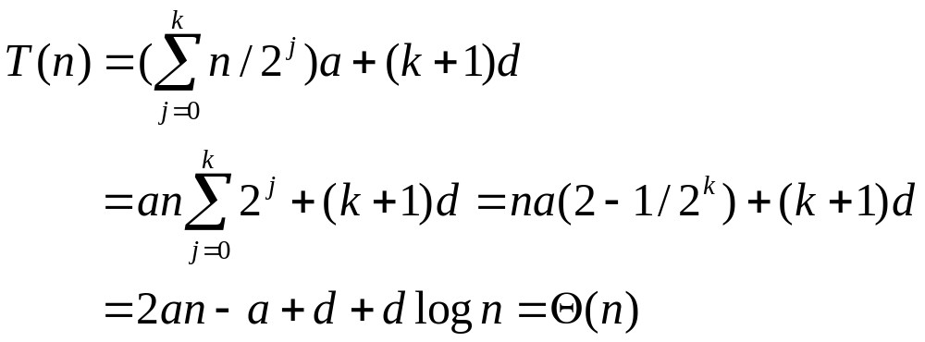
思考？
为什么在上面计算算法的时间复杂度时不考虑step 6 ,而只是考虑step 4呢？
如果同时考虑 step 4和step 6，我们有：
小结：
使用计算迭代次数的技术来分析算法的时间复杂度时，
只需要考虑最深层次的迭代。

Slide 33
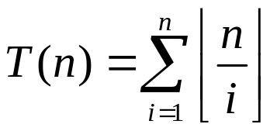
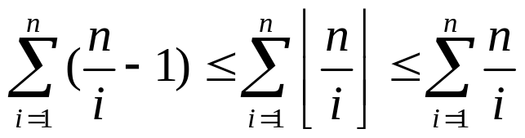

例：
输入：正整数n
输出：step 5 的执行次数
1. count ← 0
2. for i ← 1 to n
3. m← ⎣n/i⎦
4. for j ← 1 to m
5. count ← count+1
6. end for
7. end for
8. return count
分析：Step5 的执行次数依次为：
⎣n/1⎦ , ⎣n/2⎦, ⎣n/3⎦, …, ⎣n/n⎦
因为
所以
Notes:
1 1/2 1/3 . 1/n≈lnn加C(C=0.57722）

Slide 34
2 使用递归方程
例：二分搜索
输入：非降序排列的数组A[1…n]和元素x
输出：如果x=A[j], 1 ≤j ≤n,则输出j,否则输出0.
1. low←1; high ←n; j←0
2. while(low ≤high) and (j=0)
3. mid ← ⎣( low+high)/2⎦
4. if x=A[mid] then j ←mid
5. else if x<A[mid] then high ←mid-1
6. else low ←mid+1
7. end while
8. return j

Slide 35
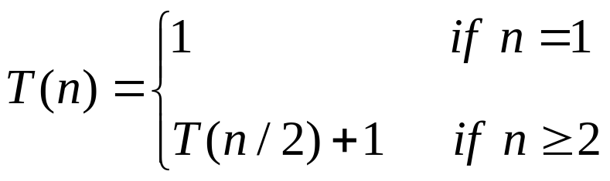


Slide 36
例：快速排序
使用递归方程分析快速排序的时间复杂度。
什么条件下快速排序就“不快”了？
如何合理地加以解决上述问题？

Slide 37

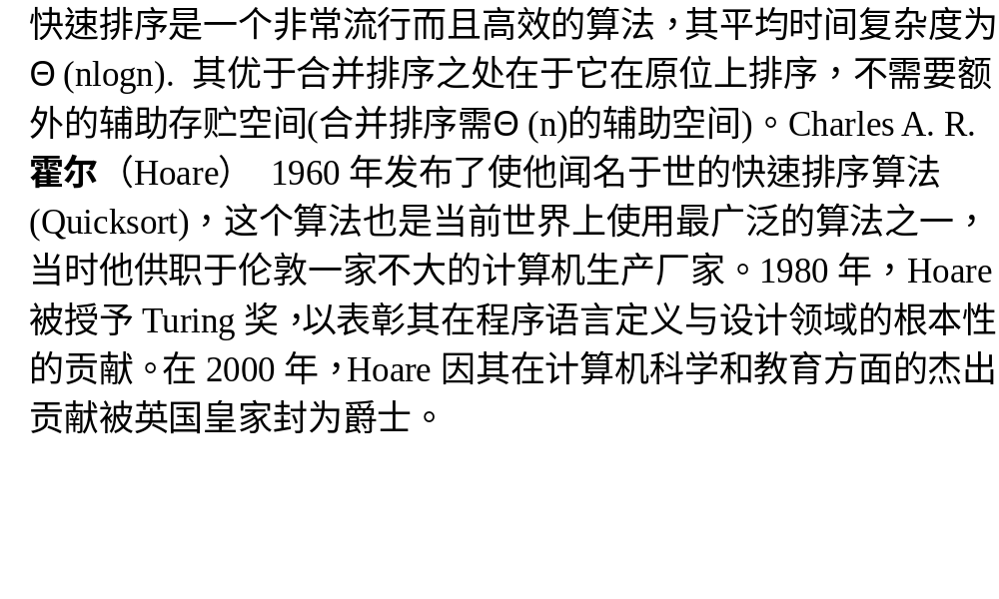
快速排序

Slide 38
将 A[1...8]={4, 6, 3, 1, 8, 7, 2, 5} 按照非降序方式进行排序
SPLIT:以待排序数组的首元素作为基准元素，将待排序数组分成左右两个子数组。使得左边子数组中的元素都小于等于基准元素；右边子数组中的元素都大于等于基准元素。换句话说，通过SPLIT，已经将首元素放置到正确的排序位置。
对左、右子数组进行相同的操作。

Slide 39
Algorithm: SPLIT(A[low,...high])
输入：数组A[low,...high]
输出：用A[low]作基准元素划分后的数组A 及基准元素新的位置w
1. x←A[low]
2. while (low<high)
3. while (low<high && A[high]>x) --high;
4. A[low] ←A[high]
5. while (low<high && A[low]≤x) ++low;
6. A[high] ←A[low]
7. end while
8. A[low] ← x
9. w←low
10.return A and w //新数组A与x的新位置w
4
6
3
1
8
7
2
5
2
6
3
1
8
7
s
5
2
s
3
1
8
7
6
5
2
1
3
s
8
7
6
5
2
1
3
4
8
7
6
5

Slide 40
Algorithm: QUICKSORT(A[low…high])
输入: n个元素的数组A[low…high]
输出：按非降序排列的数组A[low…high]
1. if low<high then
2. w ← SPLIT(A[low…high])
{w为基准元素A[low]的新位置}
3. QUICKSORT(A, low, w-1)
4. QUICKSORT(A, w+1, high)
5. end if

Slide 41
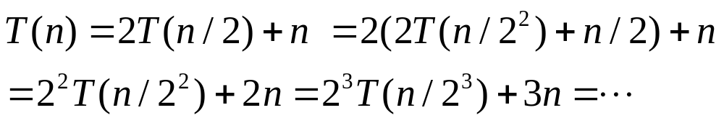
理想情形：
每次SPLIT后得到的左右子数组规模相当，因此有：

Slide 42
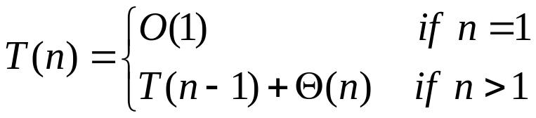

最差情形
最差情形(数组已经按照升序或是降序排好)：每次SPLIT后，只得到左或是右子数组。
不妨以已经按照升序排好的数组为例：
2 | 3 | 6 | 7 | 10 | 11 | 18 | 19 | 20 | 21
Split
2 | 3 | 6 | 7 | 10 | 11 | 18 | 19 | 20 | 21
0
n-1

Slide 43


怎么解决？
Randomized QuickSort
对于每个待排序的数组(子数组)，在SPLIT前，先执行下面的步骤1和2。
A
2 | 3 | 6 | 7 | 10 | 11 | 18 | 19 | 20 | 21
1. Generate a random integer
2. Exchange A[1] with A[r]

Slide 44

Algorithm: RandomizedQUICKSORT(A[low…high])
输入: n个元素的数组A[low…high]
输出：按非降序排列的数组A[low…high]
if low<high then
Generate a random integer
Exchange A[low] with A[r]
4. w ← SPLIT(A[low…high]) {w为基准元素A[low]的新位置}
5. QUICKSORT(A, low, w-1)
6. QUICKSORT(A, w+1, high)
6. end if

Slide 45
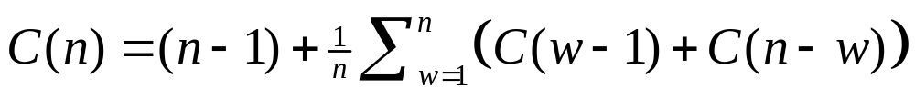
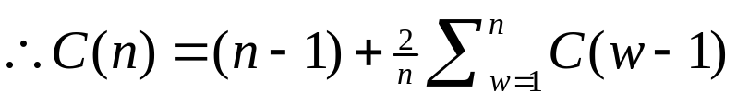
Randomized QuickSort的时间复杂度：
我们用C(n)表示对一个n个元素的数组进行快速排序所需要的总的比较次数。
1 2 … w … n
w-1
n-w
因此，我们有：

Slide 46
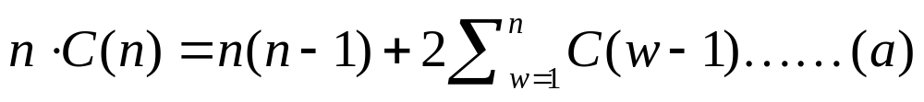
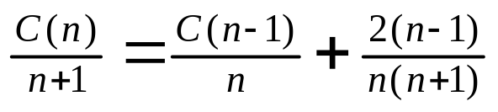


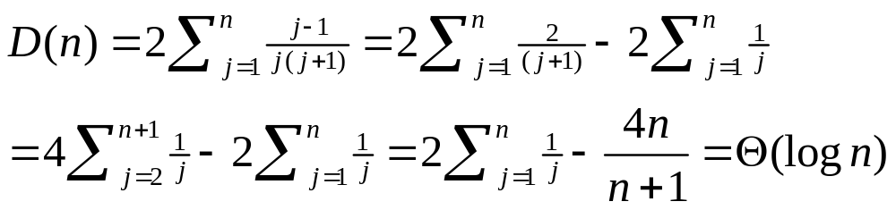
n-1替换n
(a)-(b),并适当变换

Slide 47
算法复杂度分析的意义
已知待求解问题的多种算法时，挑选复杂度尽可能低的算法进行应用。
给定待求解的问题，设计复杂度尽可能低的算法。
设计出算法后，不要急于实现，而是先进行复杂度分析后；若该算法确实可行，才有实现的价值与必要。

Slide 48
研究算法还有必要么？
随着计算机设计和制造技术的突飞猛进，计算机的计算速度和存储容量在不断增长。有的人因此认为不必要再去苦苦追求高效率的算法。认为低效的算法可以由高速的计算机来弥补，认为在可接受的一定时间内用低效的算法完不成的任务，只要移植到高速的计算机上就能完成。
造成上述错误认识的原因是他们没看到：(1) 随着经济的发展、社会的进步、科学研究的深入，要求计算机解决的问题越来越复杂、规模越来越大，也呈增长之势；(2) 对低效算法而言，问题规模的线性增长会导致算法复杂度的指数形式增长。这种指数形式的增长，决非计算机速度和容量的线性增长带来的时耗减少和存储空间的扩大所能抵销。

Slide 49
衡量算法性能的标准
衡量算法性能一般有下面几个标准
  正确性
  易读性
  健壮性
  算法的时间和空间性能：高效率和低存储空间
我们这里主要讨论算法的时间和空间性能，并以此作为衡量算法性能的重要标准。而且我们主要侧重于时间方面。

Slide 50

算法的描述方法
自然语言；
图表；
框图；
计算机语言或程序设计语言等。
如，汇编、C++、Java。

Slide 51
线性表
线性表的基本概念
线性表的顺序表示 (顺序表)
线性表的链式表示 (链表)

Slide 52
线性表的定义
定义
  n（>=0）个数据元素的有限序列，记作( a₁, ..., a_{i}, a_{i+1}, ..., a_{n} )，其中a_{i}是线性表中的数据元素， n是表的长度（n=0为空表，即表中不含任何元素）。
逻辑特征（n>0）
  存在唯一的一个被称做“第一个”的数据元素 （如a₁ ）
  存在唯一的一个被称做“最后一个”的数据元素 （如a_{n} ）
  除第一个数据元素外，其他元素均只有一个直接前驱
  除最后一个数据元素外，其他元素均只有一个直接后继

Slide 53
抽象数据类型线性表的定义
抽象数据类型线性表的定义
ADT List{
  数据对象：D={a_{i} | a_{i} ∈ Elemset, i=1,2,…,n, n>=0}
  数据关系：R={<a_{i-1}, a_{i} >| a_{i-1}, a_{i} ∈D , i=2,3,…,n}
  基本操作：
}ADT List

Slide 54
2.2.1 顺序表
线性表的顺序表示（顺序表）：用一组地址连续的存储单元依次存储线性表中的数据元素。
特点：逻辑上相邻、物理上也相邻，可随机存取。
L=（’A’,’B’,’C’,’D’,’E’,’F’)
序号
内存
内存地址
1
A
0x80ffb000
2
B
0x80ffb001
3
C
0x80ffb002
4
D
0x80ffb003
5
E
0x80ffb004
6
F
0x80ffb005

Slide 55
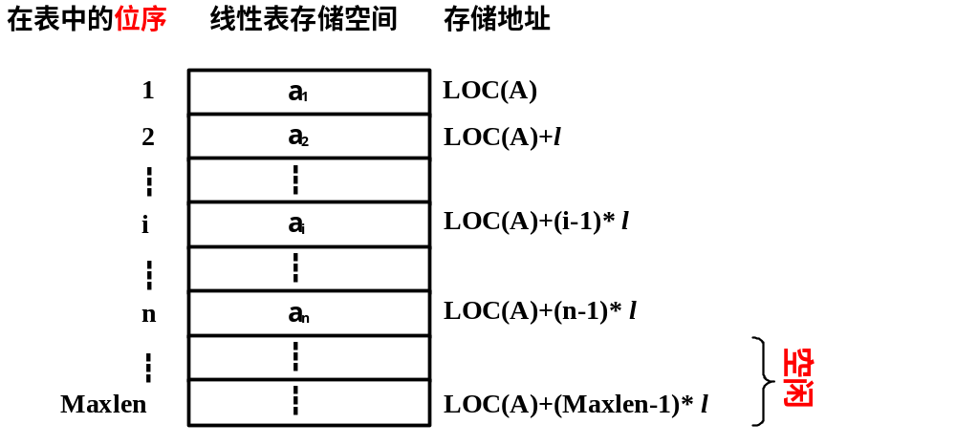
顺序表（续）
线性表的顺序存储
LOC(A)：表的起始地址（基址）
A=( a₁，a₂，a₃， ... ... , a_{n} )
多字节数据元素的地址是指该元素占用的连续存储单元的最小地址。
l：单个元素占用的字节数

Slide 56
……
1015
1014
1013
1012
1011 | a₃
1010
1009
1008
1007 | a₂
1006
1005
1004
1003 | a₁
1002
1001
1000
例1：
顺序表L=（a₁，a₂，a₃）
已知LOC(a₁)=1000， l = 4
求LOC(a₃)=?
LOC(a₃) = 1000+(3 − 1)×4=1008
只要确定了存储的起始位置(基址)，顺序表中任一元素都可随机存取。

Slide 57
2.2.3 顺序表基本操作的实现
一旦采用顺序存储结构，我们就可以用C/C++语言具体实现线性表的各种基本操作。

Slide 58
顺序表基本操作的实现（续）
插入数据元素 ListInsert_Sq (&L, i, e)
在顺序表L的第i个位置(1≤i≤L.length+1)前插入新元素e。
1
2
3
4
5
6
7
8
13 | 15 | 24 | 47 | 20 | 17 | 19 |  | ……
i
后移
插入36
1
2
3
4
5
6
7
8
9
13 | 15 | 24 | 36 | 47 | 20 | 17 | 19 |  | ……

Slide 59
插入操作算法设计
  参数：顺序表L，插入位置i、插入元素e
  分析：
    原来的第i个元素到第L.length个元素必须后移一位，以腾出位置放e；
    后移的顺序是从最后一个开始，逐个往后移；
  合法位置： 1≤i≤L.length +1
  上溢处理
    已满：L.length>=L.listsize
    处理：申请一个有一定增量的空间；申请成功后，修改L.listsize，再进行插入操作；否则报错退出。

Slide 60
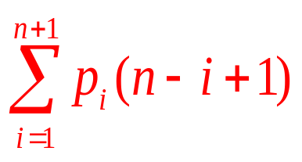
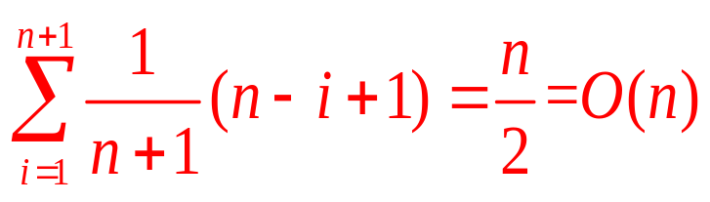
时间复杂度
  频次最高的操作：移动元素。
  若表的长度为n，则：
    最好情况：i=n+1，无须移动元素，T(n)=O(1)；
    最坏情况：i=1，须移动n个元素， T(n)=O(n)；
    平均情况：假设p_{i}为在i之前插入元素的概率，则：
      插入时移动次数的期望值： E=
      等概率时，即p_{i} =1/(n+1)，则 E=
    因此，T(n)=O(n)。

Slide 61
顺序表优缺点
优点
  可随机存取数据元素。
  由于只需存放数据元素本身，而无其他空间开销，相对链式存储结构，存储空间开销小。
缺点
  存储分配需要事先进行，而且较难确定分配大小。
  需要一片地址连续的存储空间。
  基本操作(如插入、删除)的时间效率较低。

Slide 62
线性表的链式表示和实现（链表）
单链表
单链表基本操作的实现
双向链表
循环链表

Slide 63
单链表
线性表的链式表示和实现
  用一组任意的存储单元(可连续、可不连续)存储线性表中的数据元素。
  元素间的逻辑关系由指针指明。
  元素本身、指针组成该元素的存储映像，称为结点。
    数据域：存放元素本身的域；
    指针域：存储直接后继存储位置的域。
若结点中除数据域外，只设置一个指针域用以指向其后继结点，这样链表称为线性链表，简称单链表。

Slide 64
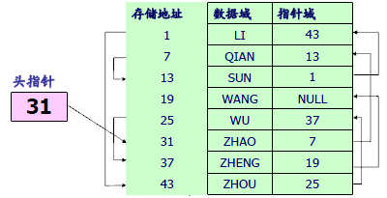
链表的特点
  可以使用离散的空间;
  一般从头指针开始顺序访问，不能随机访问。

Slide 65
头指针的概念：
在链式存储结构中以第一个结点的存储地址作为线性表的基址，通常称它为头指针。
…
a₁
a₂
a_{n} | ^
线性表的最后一个数据元素没有后继，因此最后一个结点中的"指针"是一个特殊值 "NULL"，通常称它为"空指针"。

Slide 66
单链表类型定义
typedef struct Node
{
ElemType data; //数据元素
struct Node *next; //指向后继结点
} LNode, *LinkList;

Slide 67

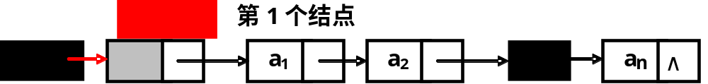
头结点的引入？(设head为LinkList型的变量)
无头结点
  空表时，head为NULL。
  第1个结点只能由head指针变量指向，其余结点是直接前驱结点的指针域所指向的结点。即…->next。
有头结点(便于插入/删除的实现)
  空表时，head指向一个结点，即头结点。
  除头结点外其余结点均是直接前驱结点的指针域所指向的结点。即…->next。

Slide 68
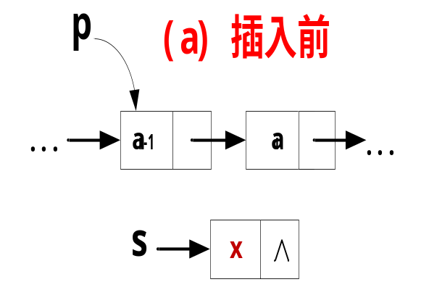
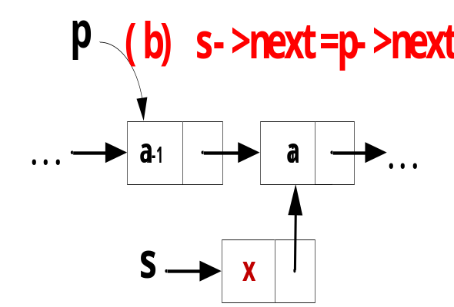
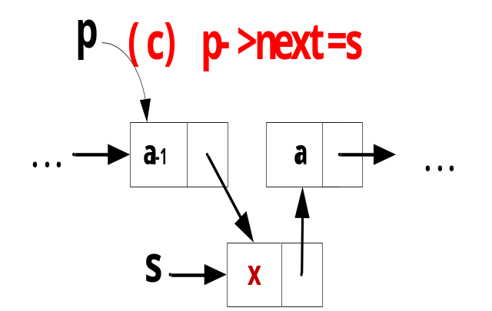
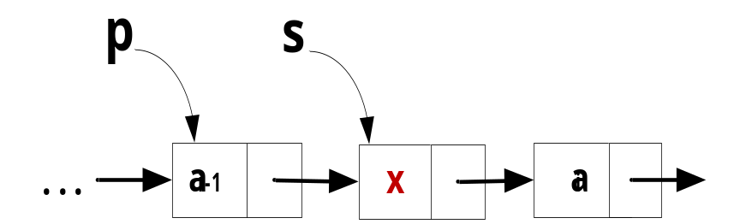
单链表基本操作的实现
若无特殊说明，默认链表是带头结点的。
插入结点——将值为x的新结点插入到单链表的第i个结点的位置上。
先找到第i-1个结点（前驱），再在其后插入新结点。
注意多个操作的依赖关系，确定操作次序！

Slide 69
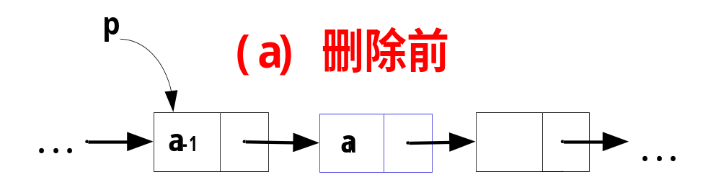
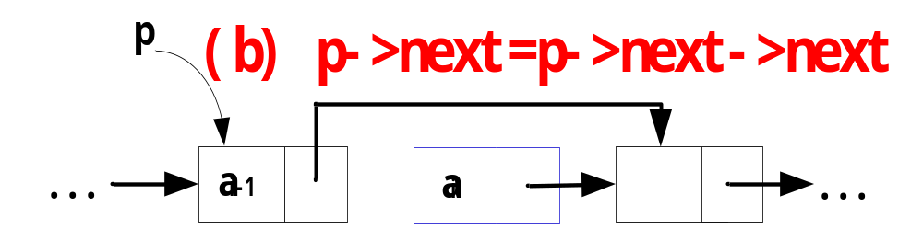
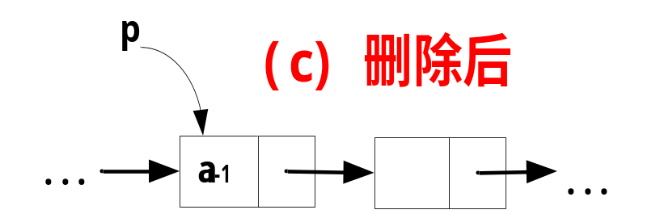
2. 删除结点—将单链表的第i个结点删去
  先找到第i-1个结点（即前驱结点），再删除其后继结点。

Slide 70
其余基本操作实现
按元素值查找LocateElem( L, e)
在单链表L中从头开始找第1个值域与e相等的结点，若存在，则返回位置，否则返回0。
int LocateElem ( LinkList L, ElemType e )
{ p=L->next; n=1;
while( p!=NULL && p->data!=e ) //判断是否找到或者遍历到表尾
{ p=p->next; n++; }
if( p==NULL ) return 0;
else return n;
}

Slide 71
链表的优缺点
(1) 优点
a. 插入和删除的时间效率高;
b. 占用的存储空间可以不连续，不必事先
估计存储空间的大小。
(2)缺点
a. 指针占用存储空间，增加了内存开销；
b. 取元素没有顺序表便利。

Slide 72
顺序表和单链表的比较
 | 顺序表 | 单链表
特点 | 以地址相邻表示关系上相邻 | 用指针表示关系
存储 | 连续的存储空间 （静态/动态分配） | 存储空间可以不连续 （动态分配）
取元素 | O(1) 随机访问 | O(n) 顺序访问
定位 | O(n) | O(n)
插入 | O(n) 移动元素 | O(n) 寻找插入位置
删除 | O(n) 移动元素 | O(n) 寻找删除位置

Slide 73
双向链表
在每个结点中除包含数据域外，设置两个指针域，分别用来指向其直接前驱结点和直接后继结点，这样构成的链表称为双向链表。
dhead
/\
/\
空表
带头结点的双向链表示意图

Slide 74
在双向链表中, 当访问过一个结点后,既可以依次向后访问每一个结点,也可以依次向前访问每一个结点。
采用类似于单链表的类型定义，具体如下:
typedef struct DNode //定义双向链表结点类型
{ ElemType data;
struct DNode *prior; //指向直接前驱结点
struct DNode *next; //指向直接后继结点
} DNode, *DLinkList;

Slide 75
对于求长度、取元素值和查找元素等操作算法与单链表中相应算法是相同的(仅需涉及一个方向的指针),这里不多讨论。
对于结点的插入和删除操作，在单链表中只涉及到前后结点的一个指针域变化，而在双向链表中涉及到前后结点的两个指针域变化。

Slide 76
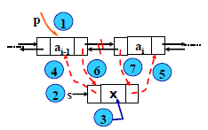
双向链表的插入和删除
在第i个位置插入结点s
①找到插入位置的前驱p；
②创建新结点s；
③s->data = x；
④s->prior = p;
⑤s->next = p->next;
⑥p->next = s;
⑦s->next->prior = s;

Slide 77
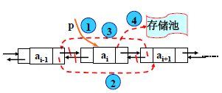
删除第i个结点
①找到将被删除结点p；
② p->prior ->next = p->next ;
③ p->next ->prior = p->prior ;
④ free( p);

Slide 78
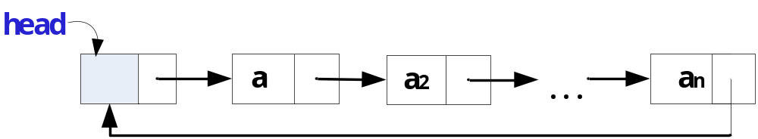
循环链表
循环链表的特点是表中最后一个结点的指针域不再是空，而是指向表头结点，整个链表形成一个环。由此，从表中任一结点出发均可找到链表中其他结点。
(a) 循环单链表

Slide 79
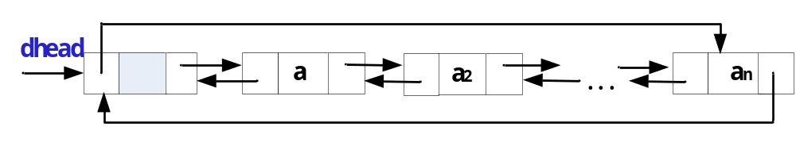
(b) 双向循环链表
dhead
dhead
(c)空的循环单链表
(d)空的双向循环链表

Slide 80
顺序表和各种链表的比较
 | 单链表 | 单循环链表 | 设尾指针的单循环链表 | 双向链表 | 双向循环链表 | 顺序表
在开头插入、删除 | O(1) | O(1) | O(1) | O(1) | O(1) | O(n)
在末尾插入、删除 | O(n) | O(n) | O(1), O(n) | O(n) | O(1) | O(1)
在指针p之后插入、删除 | O(1) | O(1) | O(1) | O(1) | O(1) | O(n)
在指针p之前插入删除 | O(n) | O(n) | O(n) | O(1) | O(1) | O(n)
按位序取元素 | O(n) | O(n) | O(n) | O(n) | O(n) | O(1)

Slide 81
若语言不支持指针类型，能有链式存储吗？
静态链表
静态链表可借用一维数组来描述。
数组元素(元素的值、指示器) 表示结点。
  指示器 (游标cur，即伪指针)代替指针以指示结点在数组中的相对位置。
  数组中的第0个分量可看成头结点，其指针域指示静态链表的第1个结点。
需要预先分配一个较大空间，但是在进行插入和删除操作时不需要移动元素，仅需要修改“指针”，因此仍具有链式存储结构的主要优点。

Slide 82
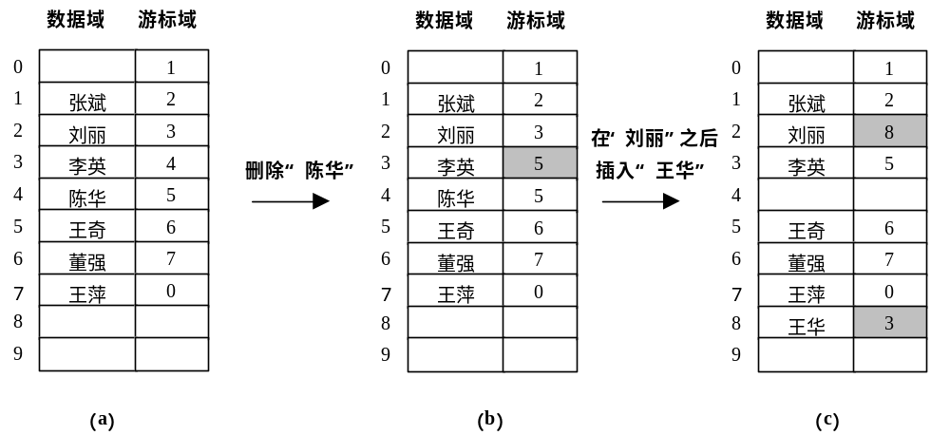
示例：

Slide 83
顺序表和链表的比较
1. 基于时间的考虑
1）顺序表可随机存取元素，而链表中元素都需从头指针开始遍历链表才能访问到。
2）在链表中任何位置上插入、删除都只要修改指针，而顺序表需要移动表中将近一半的元素。尤其是对于结点信息量较大的表，开销很大。
3）对于只进行访问型操作的线性表，宜采用顺序存储，对于加工型的线性表，则考虑使用链表。

Slide 84
顺序表和链表的比较
2. 基于空间的考虑
1）顺序表的存储空间在程序执行之前必须明确规定，若表的变化较大，则存储规模难以确定。（估计过大则容易造成浪费，估计太小，则使得存储扩充增多）。
2）链表的存储空间动态分配，只要内存空间尚有空闲，就不会溢出，适合于表长变化较大的情况。

Slide 85
 | 顺序表 | 链 表
优点 | (1)存取数据速度快； (2)占用的存储空间小。 | (1)所占存储空间可以不连续，也无需事先估计大小； (2)插入、删除不需移动元素。
缺点 | (1)存储空间需连续，并需事先估计空间大小； (2)插入、删除需移动元素。 | (1)存储数据麻烦、速度慢； (2)占用的存储空间大。

Slide 86
栈和队列
栈和队列是两种应用非常广泛的数据结构，它们都来自线性表数据结构，都是“操作受限”的线性表。

Slide 87
栈
1 栈的概念
栈(Stack)：是限制在表的一端进行插入和删除操作的线性表。又称为后进先出LIFO (Last In First Out)或先进后出FILO (First In Last Out)线性表。
栈顶(Top)：允许进行插入、删除操作的一端，又称为表尾。用栈顶指针(top)来指示栈顶元素。
栈底(Bottom)：是固定端，又称为表头。
空栈：当表中没有元素时称为空栈。

Slide 88
设栈S=(a₁，a₂，…a_{n})，则a₁称为栈底元素，a_{n}为栈顶元素，如图所示。
栈中元素按a₁，a₂，…a_{n}的次序进栈，退栈的第一个元素应为栈顶元素。即栈的修改是按后进先出的原则进行的。
进栈（push）
出栈(pop)
top
a_{n}
⋯⋯
a_{i}
⋯⋯
a₂
bottom
a₁
图 顺序栈示意图

Slide 89
栈的顺序存储表示
栈的顺序存储结构简称为顺序栈，和线性表相类似，用一维数组来存储栈。

Slide 90
  结点进栈：首先将数据元素保存到栈顶(top所指的当前位置)，然后执行top加1，使top指向栈顶的下一个存储位置;
  结点出栈：首先执行top减1，使top指向栈顶元素的存储位置，然后将栈顶元素取出。
top
c
top
b
top
bottom
a
a
bottom
bottom
空栈
元素a进栈
元素b，c进栈
top
f
e
top
d
b
b
a
a
bottom
bottom
元素c退栈
元素d，e，f进栈
图 堆栈变化示意图

Slide 91
栈的链式存储表示
1 栈的链式表示
栈的链式存储结构称为链栈，是运算受限的单链表。其插入和删除操作只能在表头位置上进行。因此，链栈没有必要像单链表那样附加头结点，栈顶指针top就是链表的头指针。图是栈的链式存储表示形式。
链栈的结点类型说明如下：
typedef struct Stack_Node
  { ElemType data ;
    struct Stack_Node *next ;
  } Stack_Node ;
top
⋀
top
a₄
空栈
a₃
a₂
a₁ ⋀
图 链栈存储形式
非空栈

Slide 92
(2) 压栈(元素进栈)
Status push(Stack_Node *top , ElemType e)
  { Stack_Node *p ;
    p=(Stack_Node *)malloc(sizeof(Stack_Node)) ;
    if (!p) return ERROR;
      /* 申请新结点失败，返回错误标志 */
    p->data=e ;
    p->next=top->next ;
    top->next=p ; /* 钩链 */
    return OK;
  }

Slide 93
(3) 弹栈(元素出栈)
Status pop(Stack_Node *top , ElemType *e)
  /* 将栈顶元素出栈 */
  { Stack_Node *p ;
    ElemType e ;
    if (top->next==NULL )
      return ERROR ; /* 栈空，返回错误标志 */
    p=top->next ; e=p->data ; /* 取栈顶元素 */
    top->next=p->next ; /* 修改栈顶指针 */
    free(p) ;
    return OK ;
  }

Slide 94
队列
1 队列的基本概念
队列(Queue)：也是运算受限的线性表。是一种先进先出(First In First Out ，简称FIFO)的线性表。只允许在表的一端进行插入，而在另一端进行删除。
队首(front) ：允许进行删除的一端称为队首。
队尾(rear) ：允许进行插入的一端称为队尾。
例如：排队购物。操作系统中的作业排队。先进入队列的成员总是先离开队列。

Slide 95
队列中没有元素时称为空队列。在空队列中依次加入元素a₁, a₂, …, a_{n}之后，a₁是队首元素，a_{n}是队尾元素。显然退出队列的次序也只能是a₁, a₂, …, a_{n} ，即队列的修改是依先进先出的原则进行的，如图所示。
出队
a₁ , a₂ , … , a_{n}
入队
队首
队尾
图 队列示意图

Slide 96
队列的顺序表示和实现
利用一组连续的存储单元(一维数组) 依次存放从队首到队尾的各个元素，称为顺序队列。
设立一个队首指针front ，一个队尾指针rear ，分别指向队首和队尾元素。
  ◆ 初始化：front=rear=0。
  ◆ 入队：将新元素插入rear所指的位置，然后rear加1。
  ◆ 出队：删去front所指的元素，然后加1并返回被删元素。
  ◆ 队列为空：front=rear。
  ◆ 队满：rear=MAX_QUEUE_SIZE-1或front=rear。

Slide 97
顺序队列中存在“假溢出”现象。因为在入队和出队操作中，头、尾指针只增加不减小，致使被删除元素的空间永远无法重新利用。因此，尽管队列中实际元素个数可能远远小于数组大小，但可能由于尾指针已超出向量空间的上界而不能做入队操作。该现象称为假溢出。
Q.rear
Q.rear
Q.rear
a₅
Q.front
Q.front
a₄
a₃
Q.rear
a₂
Q.front
Q.front
a₁
(a) 空队列
入队3个元素
(c) 出队3个元素
(d) 入队2个元素
rear
front
front
d
e
front
0
1
0
1
0
1
5
2
5
2
b
5
2
b
4
3
4
3
4
3
rear
g
rear
g
(a) 空队列
(b) d, e, b, g入队
(c) d, e出队
克服上述“假溢出”现象的方法是：将为队列分配的向量空间看成为一个首尾相接的圆环，并称这种队列为循环队列(Circular Queue)。

Slide 98
rear
rear
k
front
k
k
r
0
1
0
1
0
1
j
5
2
b
j
5
2
j
5
2
p
4
3
4
3
4
3
i
g
i
front
i
rear
front
(d) i, j, k入队
(e) b, g出队
(f) r, p, s, t入队
入队时尾指针向前追赶头指针，出队时头指针向前追赶尾指针，故队空和队满时头尾指针均相等。因此，无法通过front=rear来判断队列“空”还是“满”。解决此问题的方法是：约定入队前，测试尾指针在循环意义下加1后是否等于头指针，若相等则认为队满。即：
  ◆ rear所指的单元始终为空。
  ◆ 循环队列为空：front=rear 。
  ◆ 循环队列满：(rear+1)%MAX_QUEUE_SIZE =front。

Slide 99
队列的链式表示和实现
1 队列的链式存储表示
队列的链式存储结构简称为链队列，它是限制仅在表头进行删除操作和表尾进行插入操作的单链表。
需要两类不同的结点：数据元素结点，队列的队首指针和队尾指针的结点，如图所示。
data
front
数据元素结点类型定义：
typedef struct Qnode
  { ElemType data ;
    struct Qnode *next ;
  }QNode ;
数据元素结点
rear
指针结点
图 链队列结点示意图
指针结点类型定义：
typedef struct link_queue
  { QNode *front , *rear ;
  }Link_Queue ;

Slide 100
front
∧
rear
2 链队运算及指针变化
链队的操作实际上是单链表的操作，只不过是删除在表头进行，插入在表尾进行。插入、删除时分别修改不同的指针。链队运算及指针变化如图所示。
(a) 空队列
front
x ∧
rear
(b) x入队
front
x
y ∧
rear
(c) y再入队
front
x
y ∧
rear
(d) x出队
图 队列操作及指针变化

Slide 101
⑵ 链队列的入队操作
在已知队列的队尾插入一个元素e ，即修改队尾指针(Q.rear)。
Status Insert_CirQueue(LinkQueue *Q , ElemType e)
/* 将数据元素e插入到链队列Q的队尾 */
  { p=(QNode *)malloc(sizeof(QNode)) ;
    if (!p) return ERROR;
      /* 申请新结点失败，返回错误标志 */
    p->data=e ; p->next=NULL ; /* 形成新结点 */
    Q.rear->next=p ; Q.rear=p ; /* 新结点插入到队尾 */
    return OK;
  }

Slide 102
⑶ 链队列的出队操作
Status Delete_LinkQueue(LinkQueue *Q, ElemType *x)
{ QNode *p ;
    if (Q.front==Q.rear) return ERROR ; /* 队空 */
    p=Q.front->next ; /* 取队首结点 */
    *x=p->data ;
    Q.front->next=p->next ; /* 修改队首指针 */
    if (p==Q.rear) Q.rear=Q.front ;
      /* 当队列只有一个结点时应防止丢失队尾指针 */
    free(p) ;
    return OK ;
  }

Slide 103
二叉树概念和性质
二叉树定义
是一种特殊的树。
  特点：每个结点最多只有2棵子树，子树有左右之分。
  即，二叉树是度不大于2的有序树。
二叉树是n≥0个结点的有限集K与K上的关系集R构成的结构。
当n=0时，为空二叉树；
否则，它是包含一个根结点以及两棵不相交、分别称为左子树与右子树的二叉树；并且左、右子树本身也是二叉树。

Slide 104

二叉树有五种基本形态，任何复杂的二叉树都是这五种基本形态的复合。

Slide 105
两种特殊形态的二叉树
若二叉树的所有分支结点都有左孩子结点和右孩子结点, 且叶结点都在树的最大层次上，这样的二叉树为满二叉树。
A
B
C
D
E
F
G
H
I
J
K
L
M
N
O
每层上的结点数都达到最大值。

Slide 106
若二叉树中最多只有最下面两层的结点度数小于2，且最下面一层的叶结点都依次排列在该层最左边的位置上，则这样的二叉树为完全二叉树。
满二叉树
若有右孩子，则必有左孩子；
度为1的结点个数为1或0；
对任一结点，若其右分支下的子孙的最大层次是l，则其左分支下的最大层次必为l或l+1。
A
B
C
D
E
F
G
H
I
J
K
L

Slide 107
性质1. 非空二叉树的第i 层最多有2^{i–1}个结点(i≥1)。
证明(采用归纳法)
(1).当i=1时，结论显然正确。非空二叉树的第1层有且仅有一个结点，即树的根结点.
(2).假设对于第j层(1≤j≤i–1)结论也正确，即第j层最多有2^{j-1}个结点.
(3).由定义知，二叉树中每个结点最多只能有两个孩子结点。若第i–1层的每个结点都有两棵非空子树，则第i层的结点数目达到最大。而第i–1层最多有2^{i–2}个结点已由假设证明，于是，应有2×2^{i–2} = 2^{i–1}。

Slide 108
性质2. 深度为h 的非空二叉树最多有2^{h} –1个结点。
证明:
由性质1可知，若深度为h的二叉树的每一层的结点数目都达到各自所在层的最大值，则二叉树的结点总数一定达到最大。即有
2⁰+2¹+2²+…+2^{i-1}+ …+2^{h-1} = 2^{h}-1

Slide 109
性质3. 若非空二叉树有n₀个叶结点，有n₂个度为2的结点，则 n₀=n₂+1。
证明:
设n₁是度为1的结点数，结点总数为n，得 (1)：n=n₀+ n₁+n₂；
设二叉树分支数目为B，有 (2)：B=n-1；
树中分支来自度为1的结点与度为2的结点，即有 (3)：B=n₁ + 2n₂ ；
由(1)、(2)、(3)，得 n₀=n₂+1。

Slide 110
性质4. 具有n个结点的非空完全二叉树的深度为h=⎣log₂n⎦+1。
证明：设完全二叉树的深度为k，则有
2^{k-1} - 1 < n ≤ 2^{k} - 1 ➔ 2^{k-1} ≤ n < 2^{k}
取对数 k-1 ≤ log₂n < k
因k为整数，所以k = ⎣log₂n⎦ +1

Slide 111
可以对满二叉树、完全二叉树的结点进行连续编号，约定编号从树根为1开始，按照层数从小到大、同一层从左到右的次序进行。
1
1
A
A
2
3
2
3
B
C
B
C
4
5
6
7
4
5
6
7
D
E
F
G
D
E
F
G
8
9
10
11
12
13
14
15
8
9
10
11
12
H
I
J
K
L
M
N
O
H
I
J
K
L

Slide 112
性质5: 若对一棵有n个结点的完全二叉树的结点按层序编号(从第1层到第⎣log₂n⎦+1层，每层从左到右)，则对任一结点i (1 ≤ i ≤ n)，有：
(1)若i＝1，则i为根，无双亲；若i>1，则双亲为⎣i/2⎦。
(2)若2i>n，则i无左孩子，否则i的左孩子为2i。
(3)若2i+1>n，则i无右孩子，否则i的右孩子为2i+1。
i/2
i
i+1
2i
2i+1
2i+2
2i+3

Slide 113
1
2
3
4
5
6
7
8
9
10
11
12
13
14
15
编号i=4
双亲为⎣i/2⎦ =2
左孩子为2i=8
右孩子为2i+1=9
编号i=5
双亲为⎣i/2⎦ =2
左孩子为2i=10 右孩子为2i+1=11
i=8，2i>n无左孩子
通过性质5把非线性结构轻易转化成了线性结构。

Slide 114
二叉树的存储结构
(1)二叉树的顺序存储结构
依据性质5，用一组地址连续的存储单元依自上而下、自左至右次序存储完全二叉树上的结点元素。
适用于满二叉树和完全二叉树。
#define MaxTree 100 //二叉树的最大结点数
typedef TElemType SqBiTree[MaxTree]; //0号单元存根结点
SqBiTree bt; //定义二叉树bt

Slide 115
1
A
完全二叉树
2
3
B
C
4
5
6
7
D
E
F
G
8
9
10
11
H
I
J
K
树中编号
1
2
3
4
5
6
7
8
9
10
11
12
13
14
15
A | B | C | D | E | F | G | H | I | J | K
可将编号为i的结点元素存储在
一维数组SqBiTree中下标为i-1的分量中。

Slide 116
一般二叉树的顺序存储
结论：在一般二叉树中“添加”一些实际不存在的“虚结点” ，使其在形式上成为一棵“完全二叉树”, 再按完全二叉树的顺序存储结构将所有结点的数据信息依次存放于一维数组中。
1
A
2
3
B
C
4
5
6
7
D
E
F
G
8
9
10
11
12
13
H
I
J
A B C D E F G H 0 I 0 0 J
可能会浪费很多存储空间，单支树就是一个极端情况。

Slide 117
(2) 二叉树的链式存储结构
在二叉树的链式存储中，结点结构如下:
typedef struct node
{
ElemType data; //数据域
struct node *lchild, *rchild; //左、右孩子指针
} BTNode, * BiTree; //二叉链表
若二叉树中有n个结点，则有2n个链域，其中n-1个不为空，指向孩子，另外n+1个为空链域。

Slide 118
A
A
B
C
B
∧
C
D
E
F
∧
D
∧
E
∧
∧
F
∧
G
∧
G
∧
二叉树的链式存储结构

Slide 119
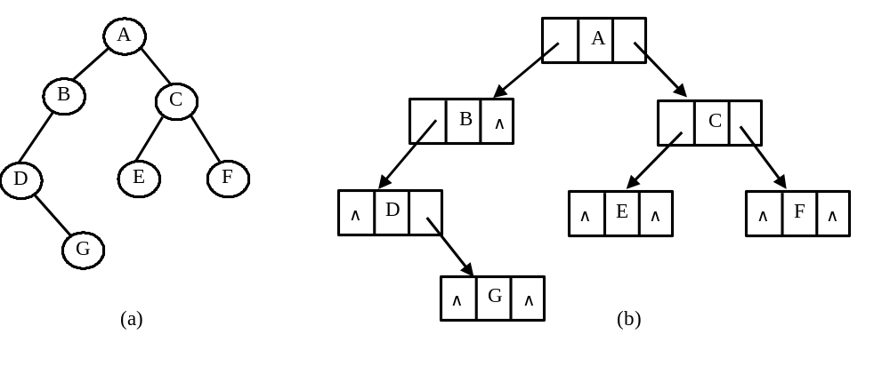
两种存储结构的转换
A
B
C
D
E
F
G
1 2 3 4 5 6 7 8 9 10 11 12 13 14 15
(c)

Slide 120
二叉树的遍历
二叉树遍历的概念
二叉树遍历递归算法
二叉树遍历的非递归算法

Slide 121
二叉树遍历的概念
何谓“遍历二叉树”？
  按照一定搜索路径访问树中每个结点且仅访问一次。
  “遍历”是各种算法的基础。
如何遍历二叉树？
  根据二叉树的定义，其结构可分为三部分：
  L 左子树
  D 根结点
  R 右子树
  约定：先左后右
  二叉树是一种非线性结构，而遍历结果是一个线性序列。
D
L
R

Slide 122
遍历二叉树的方法
  先(根)序遍历 DLR
  中(根)序遍历 LDR
  后(根)序遍历 LRD
  按层次遍历
1 2 4 5 6 7 3
1
4 2 6 5 7 1 3
2
3
4 6 7 5 2 3 1
4
5
1 2 3 4 5 6 7
6
7
由于左、右子树也是二叉树，属于递归结构，所以可借助递归算法实现遍历。

Slide 123
先序遍历( D L R )
若被遍历的二叉树非空, 则：
(1)访问根结点；
(2)先序遍历左子树；
(3)先序遍历右子树。
D L R
A
D L R
D L R
A
B
>
C
>
>
B
C
D L R
D
D
>
>
先序遍历序列：A B D C

Slide 124
中序遍历( L D R )
若被遍历的二叉树非空, 则：
(1)中序遍历左子树；
(2)访问根结点；
(3)中序遍历右子树。
L D R
A
L D R
L D R
A
>
>
>
B
C
B
C
L D R
D
中序遍历序列：B D A C
>
D
>

Slide 125
后序遍历( L R D )
L R D
若被遍历的二叉树非空, 则：
(1)后序遍历左子树；
(2)后序遍历右子树；
(3)访问根结点。
A
L R D
L R D
A
>
B
>
>
C
L R D
B
C
D
>
>
D
后序遍历序列： D B C A

Slide 126
二叉树遍历的递归算法
由二叉树的三种遍历过程直接得到如下三种递归算法：
void PreOrder( BiTree T ) //先序遍历的递归算法
{
if ( T )
{ printf(T->data); //访问根结点
PreOrder(T->lchild);
PreOrder(T->rchild);
}
}

Slide 127
A
A
B
C
左是空返回
B
C
左是空返回
>
右是空返回
T
D
D
返回
左是空返回
T
B
T
右是空返回
D
T
A
printf(B);
T
>
主程序
printf(D);
printf(A);
pre(T L);
pre(T L);
返回
pre(T L);
pre(T R);
Pre( T )
pre(T R);
T
>
pre(T R);
T
C
返回
T
>
printf(C);
pre(T L);
返回
先序序列：A B D C
pre(T R);
T
>
返回

Slide 128
void InOrder(BiTree T) //中序遍历的递归算法
{
if ( T )
{ InOrder(T->lchild);
printf(T->data); //访问根结点
InOrder(T->rchild);
}
}

Slide 129
void PostOrder(BiTree T) //后序遍历递归算法
{
if ( T )
{ PostOrder(T->lchild);
PostOrder(T->rchild);
printf(T->data); //访问根结点
}
}

Slide 130
求二叉树中结点个数
  分析：
    ① 0；② 1；③ L+1；④ 1+R；
    ⑤ 1+L+R
  ②③④ 与⑤ ，可统一用⑤表示。
L
R
int NodeCount ( BiTree T )
{
if (T = = NULL ) return 0;
L = NodeCount (T->lchild );
R = NodeCount (T->rchild );
return 1 + L + R;
}
L
R

Slide 131
求二叉树的深度
分析：
  ① 0; ② 1; ③ 1+L; ④ 1+R;
  ⑤ 1+max(L,R)。
简化：②③④可统一成⑤。
L
R
int Depth ( BiTree T )
{
if (T==NULL ) return 0;
L = Depth (T->lchild );
R = Depth (T->rchild );
return 1 + max( L , R );
}
L
R

Slide 132
遍历二叉树的非递归算法
一般借助栈实现
先序遍历(非递归算法思路)
  假设:T指向二叉树的根，若T!=NULL，用栈去模拟递归工作栈，初始时栈为空。
  问题：如何用栈来保存信息，使得在先序遍历过左子树后，能利用栈顶信息获取T的右子树的根指针？
  方法：访问T->data后，将T->rchild入栈，遍历左子树；遍历完左子树返回时，栈顶元素应为T->rchild，出栈，遍历以该指针指向的结点为根的子树。

Slide 133
void Preorder ( BiTree T)
{//先序遍历的非递归算法
InitStack ( S ); p=T;
while ( p || !StackEmpty(S) )
{
while( p )
{//遍历左子树，右子树压栈，直至左子树为空
visit( p->data );
Push( S, p->rchild );
p=p->lchild;
}
if( !StackEmpty(S) ) Pop( S, p );//出栈，遍历右子树p
}
}

